Slide 1
Графика в C++
инициализация графики
графический режим
рисование и заполнение
вывод текста

Slide 2
Возможности графики
Функции графической библиотеки хранятся в библиотеке graphics.lib, а их прототипы - в заголовочном файле graphics.h.
Графический пакет включает в себя драйверы графических устройств - *.bgi - и штриховые (векторные) символические шрифты - *.chr
Функции делятся на семь категорий:
управление графической системой,
обработка ошибок в графическом режиме,
запрос состояния,
манипуляция экраном и графическим окном,
вывод текста в графическом режиме,
управление цветом,
рисование и заполнение.

Slide 3
Запуск графической системы
Шаг 1. Создать функцию для инициализации графики (файл init.h)
void init()
{
// Требование автоопределения
int graphdriver = DETECT, graphmode;
// Инициализация графики
// Зайти в подкаталог CHR с файлами драйверов и шрифтов
initgraph(&graphdriver, &graphmode, "..\\..\\chr");
int error = graphresult();
if(error != grOk)
{ puts("Ошибка графики");
puts(grapherrormsg(error));
exit(1);
}
}

Slide 4
Инициализация графики
Шаг 2. Подключить графическую библиотеку к рабочему файлу
#include<graphics.h>
#include<conio.h>
#include<stdio.h>
#include<stdlib.h>
Шаг 3. Подключить созданный файл
#include"..\\h\\init.h"
void main()
{
init(); // Инициализировать графику
Тело программы: цвет фона, цвет рисования, стиль линий,
стиль и цвет заполнения, рисунок, текст, …
getch();
// Закрыть графический режим
closegraph();
}

Slide 5
Графический режим
Экран разбивается на точки – пиксели, разрешающая способность зависит от типа видеоадаптера и установленного режима.
Изображение точки
  putpixel(x, y, color)
Задать цвет фона
  setbkcolor(7);
Нарисовать точку
  putpixel(100, 50, 4);
На светло-сером фоне (7) красная точка (4) с координатами (100, 50)
(0, 0)
(639, 0)
x
(0, 479)
y
(639, 479)

Slide 6
Рисование и заполнение
линии
прямоугольники и многоугольники
круги и дуги
эллипсы, секторы и дуги

Slide 7
Линии
line(x0, y0, x1, y1) - вычерчивает линию от (x0, y0) до (x1, y1)
lineto(x, y) - вычерчивает линию от текущей позиции до (x, y)
linerel(dx, dy) - вычерчивает линию от текущей позиции до точки на заданном от нее расстоянии
dx
0
x0
x1
x
Построение изображения одной и той
же линии с координатами начала линии
(x0, y0), конца линии (x1, y1):
  line(x0, y0, x1, y1);
  moveto(x0, y0); lineto(x1, y1);
  moveto(x0, y0); linerel(dx, dy);
y0
dy
y1
y

Slide 8
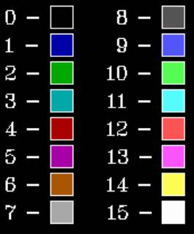
Цвет рисования и цвет фона
setbkcolor(7); setcolor(4);
setlinestyle(0, 1, 3);
line(100, 50, 400, 300);
(0,0)
100
400
(640,0)
x
50
Цвет фона
  setbkcolor(color)
Цвет рисования
  setcolor(color)
300
(0,480)
y

Slide 9
Прямоугольники rectangle(x1, y1, x2, y2)
(x1, y1)
setbkcolor(15);
setlinestyle(0, 1, 3);
setcolor(4);
rectangle(100, 100, 150, 200);
setcolor(9);
rectangle(130, 130, 200, 180);
(x2, y2)
(100, 100)
(130, 130)
(200, 180)
(150, 200)

Slide 10
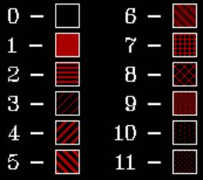
Стили заполнения
Порядок команд
Установить цвет рисования:
  setcolor(border);
Установить стиль и цвет закраски:
  setfillstyle(style, color);
Нарисовать фигуру:
  название фигуры
Закрасить фигуру:
  floodfill(x, y, border);
x, y – координаты точки в замкутой области,
border – цвет рисования.
0 – заполнение цветом фона

Slide 11
Закрашенные прямоугольники
(100, 100)
setbkcolor(15);
setlinestyle(0, 1, 3);
setcolor(4);
rectangle(100, 100, 150, 200);
setfillstyle(1, 10);
floodfill(110, 110, 4);
setcolor(9);
rectangle(130, 130, 200, 180);
setfillstyle(1, 4);
floodfill(140, 140, 9);
(130, 130)
(200, 180)
(150, 200)

Slide 12
Закрашенные прямоугольники
(x1, y1)
Функция
  bar(x1, y1, x2, y2)
закрашивает прямоугольную область заданным стилем и цветом
setfillstyle(8, 2);
bar(100, 100, 150, 200);
setfillstyle(11, 5);
bar(130, 130, 200, 180);
(x2, y2)

Slide 13
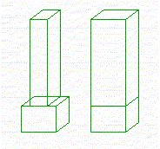
Трехмерная прямоугольная полоса
d
Функция
bar3d(x1, y1, x2, y2, d, t)
При d = 0 - окантованная двумерная полоса
При t = 0 трехмерная вершина полосы не вычерчивается
При t = 1 трехмерная вершина полосы вычерчивается
(x1, y1)
(x2, y2)
setbkcolor(WHITE); setcolor(GREEN);
bar3d(230, 50, 250, 150, 15,1);
bar3d(300, 50, 340, 150, 15, 1);
bar3d(220, 150, 260, 180, 15, 1);
bar3d(300, 150, 340, 180, 15, 0);

Slide 14
Многоугольники произвольной формы
1
2
int p[10]; // массив координат вершин
// координаты вершин четырехугольника
p[0] = 20; p[1] = 20; // первая
p[2] = 90; p[3] = 30; // вторая
p[4] = 150; p[5] = 90; // третья
p[6] = 60; p[7] = 70; // четвертая
p[8] = p[0]; p[9] = p[1]; // вернулись к первой
// построение контура многоугольника
setcolor(2); drawpoly(4, p);
// построение многоугольника и его заполнение
setcolor(0); setfillstyle(2, 9);
fillpoly(4, p);
4
3

Slide 15
Круги и дуги
70
circle(x, y, r) - круг с центром в (x, y) и радиусом r
  setcolor(3);
  circle(70, 70, 50);
arc(x, y, st, end, r) – круговая дуга с центром в (x, y) от st до end градусов и радиусом r
  setcolor(2);
  arc(50, 200, 60, 210, 50);
  setcolor(4);
  arc(150, 200, 240, 40, 50);
При st = 0, end = 360 - окружность
  arc(70, 70, 0, 360, 50);
70
(x, y)
r
90º
180º
0º
360º
270º
60º
40º
210º
240º

Slide 16
Закрашенные круги и секторы
pieslice(x, y, st, end, r) - рисует заданным цветом сектор круга с центром в (x, y) от st до end градусов и радиусом r, затем закрашивает его заданным шаблоном и цветом заполнения
  setcolor(3);
  setfillstyle(0, 15);
  pieslice(100, 100, 0, 270, 50);
При st = 0, end = 360 – закрашенный круг
  setcolor(4);
  setfillstyle(2, 2);
  pieslice(100, 250, 0, 360, 50);

Slide 17
Эллипсы и дуги
70
ellipse(x, y, st, end, xr, yr) - эллиптическая дуга с центром в (x, y), горизонтальной xr и вертикальной yr осями от st до end градусов.
  При st = 0, а end = 360 - полный эллипс
  setcolor(3);
  ellipse(70, 70, 0, 360, 60, 50);
  setcolor(4);
  ellipse(70, 70, 0, 360, 30, 50);
  setcolor(2);
  ellipse(100, 100, 0, 180, 80, 40);
  setcolor(9);
  ellipse(100, 100, 180, 0, 80, 40);
xr
70
yr
180º
0º
180º
0º
90º
180º
0º
360º
270º

Slide 18

Закрашенные эллипсы и секторы
70
fillellipse(x, y, xr, yr) - рисует эллипс текущим цветом и закрашивает его заданным цветом и шаблоном.
  setcolor(3); setfillstyle(8, 1);
  fillellipse(70, 70, 60, 50);
  setcolor(4); setfillstyle(7, 3);
  fillellipse(70, 70, 30, 50);
При xr = yr – закрашенный круг
  setcolor(2); setfillstyle(9, 10);
  fillellipse(70, 70, 50, 50);
sector(x, y, st, end, xr, yr) - рисует эллиптический сектор заданным цветом и закрашивает заданным цветом и шаблоном
  setcolor(6); setfillstyle(1, 6);
  sector(100, 200, 110, 310, 50, 70);
xr
70
yr

Slide 19
Вывод текста в графике
шрифт текста
направление отображения текста
размер символов
выравнивание текста

Slide 20
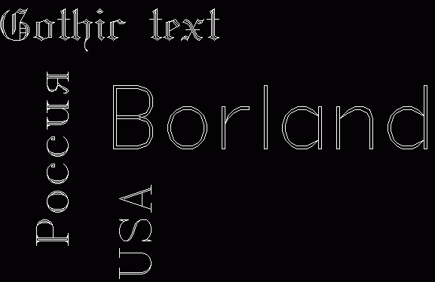
Иллюстрация работы со шрифтами
// горизонтальное направление и выравнивание
settextjustify(LEFT_TEXT, TOP_TEXT);
// готический шрифт, масштабный коэффициент 7
settextstyle(GOTHIC_FONT, HORIZ_DIR, 7);
outtext("Gothic text");
// другой шрифт
int style = installuserfont("arus.chr");
settextstyle(style, 1, 7);
outtextxy(20, 100, "Россия");
outtextxy(130, 250, "USA");
// еще один шрифт
settextstyle(installuserfont("sans.chr"), 0, 17);
outtextxy(150, 100, "Borland");

